Slide 1
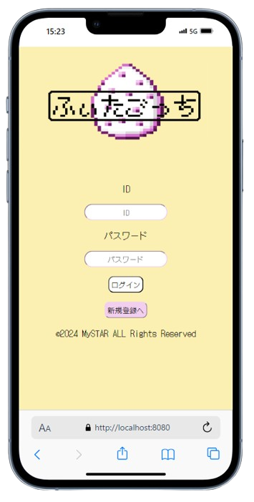

Slide 2

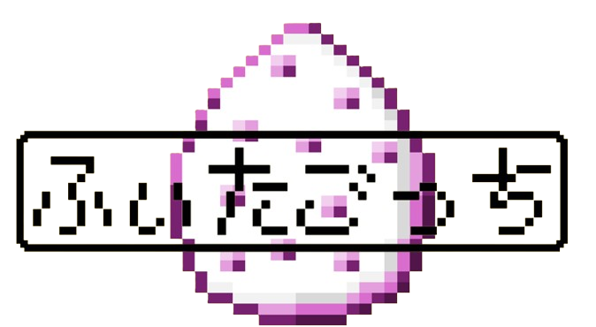
マイスター
増渕 鈴木 矢野 三浦 ロペス 水戸部

Slide 3

目次
1．名前の由来
2．背景と目的
3．アプリ概要
4．デモンストレーション
5．チーム開発を通じて
6．謝辞

Slide 4
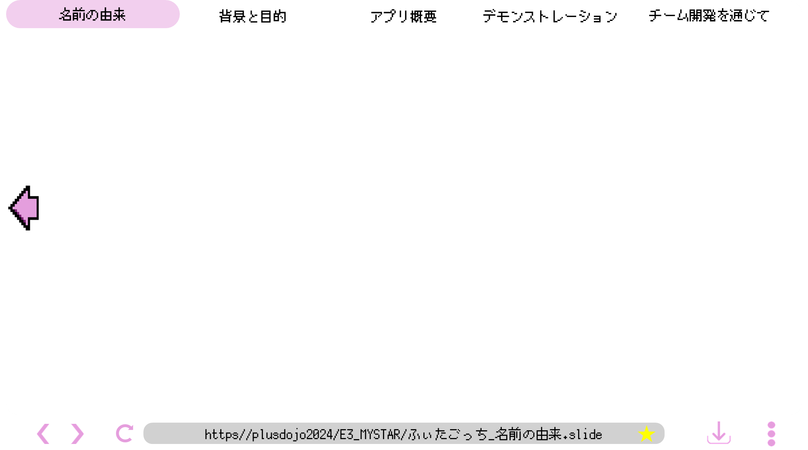


1.名前の由来

Slide 5
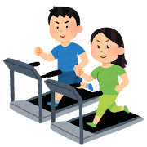

・ふぃたごっちの名前の由来
フィットネス × た〇ごっち ＝ ふぃたごっち！

Slide 6
ika ouma nthony
uiki akumi yosuke
M
S
A
Y
T
R

Slide 7
M
Y
S
T
A
R

Slide 8
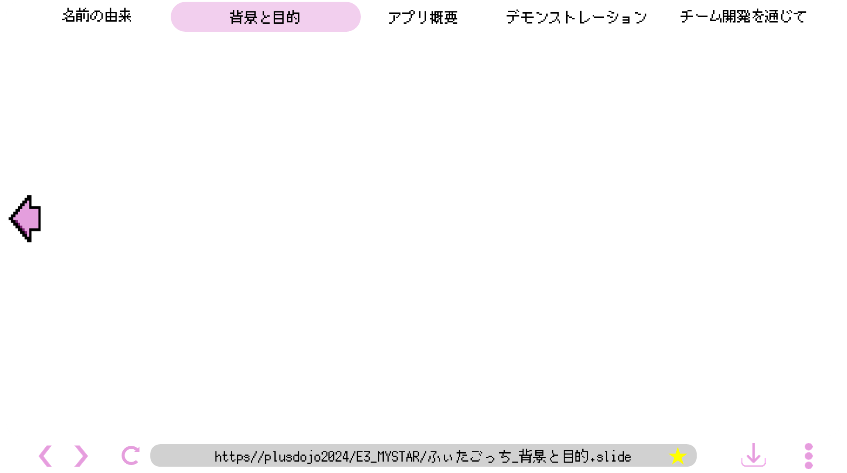

2.背景と目的

Slide 9

社会人は運動不足！
ダイエットをしたい、運動習慣を定着させたい社会人はきっと多いはず…。
でも飽きちゃう
挫折しちゃう

Slide 10
そこで！
育成ゲームの要素を取り入れ、癒しの効果によるモチベーションの維持を図ったアプリの開発を目指した。
そして完成したのが．．．

Slide 11
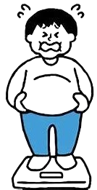
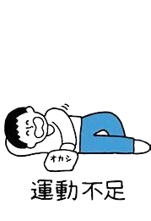

・想定利用者と目的
・想定利用者
食べたり飲んだりする
ことが好きな新入社員
・目的
運動不足の解消
癒し効果
コミュニケーション

Slide 12
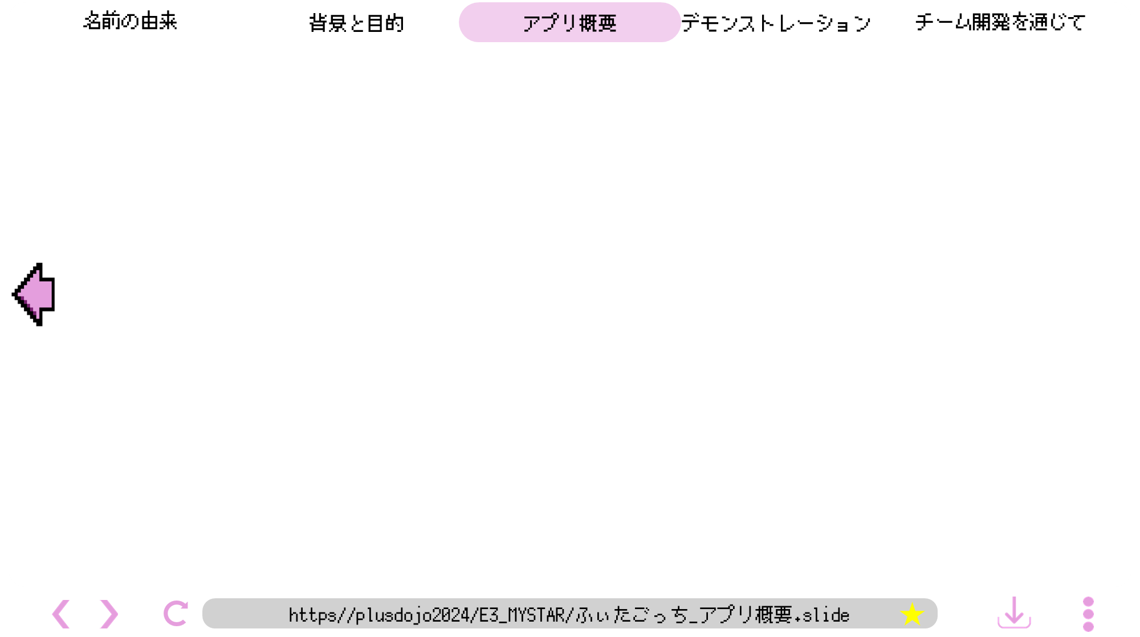

3.アプリ概要

Slide 13


ユーザーの活動（散歩や筋トレなど）に応じたカロリーを算出し、それが一定の値まで貯まると、キャラクターが成長する
（5段階）

Slide 14
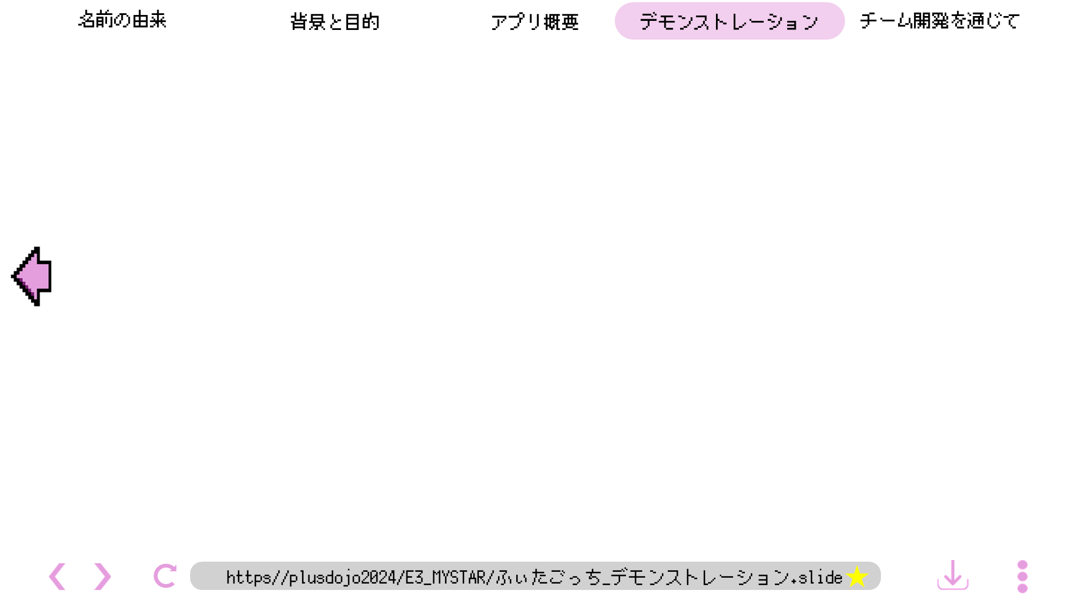

4.デモンストレーション

Slide 15
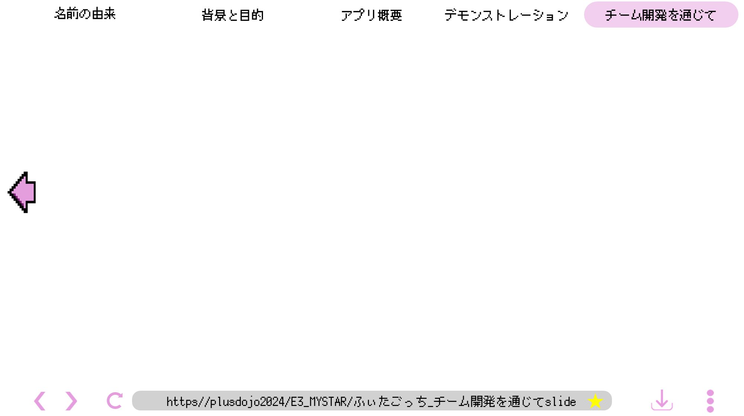

5.チーム開発を通じて

Slide 16

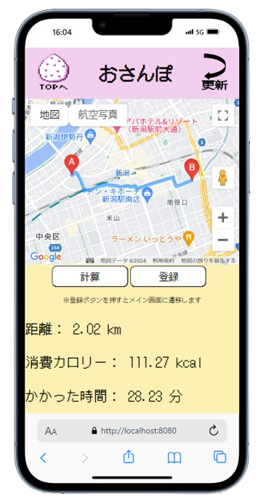
役職：チームリーダー 担当：おさんぽ画面、
データベース 成果：チーム運営の大変さ、 新たな知識の取得 反省：体調を崩してしまい、 迷惑をかけた
増渕蒼真
（アイテック・トレジャー・アンド・トラジャー株式会社）

Slide 17




役職：DBA 担当：DAO、modelの作成
全キャラデザイン 成果：助け合いの精神が
身についた 反省：先を見据えた行動が 取れなかった
矢野実佳
（株式会社YSLソリューション）
三日連続でカロリーを入力しないと…

Slide 18
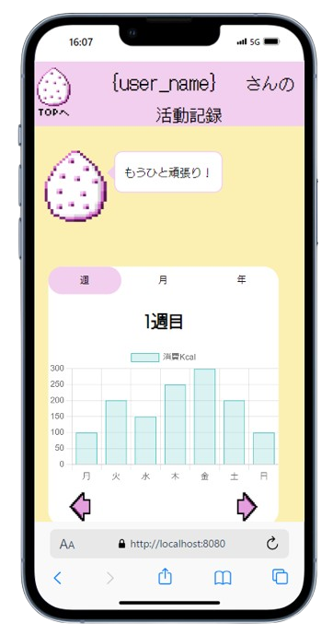

satou
役職：品質管理 担当：グラフ画面、図鑑画面 成果：JSPとCSSのデザインの知 識が身についた 反省：意見を出しすぎて他のメ ンバーのアイデアをつぶ してしまった気がする
三浦拓海
（株式会社ハウズ・プラン）

Slide 19
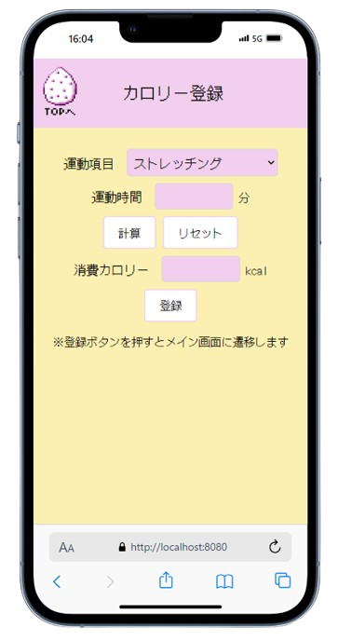

役職：機能 担当：消費カロリー画面、
おさんぽ画面 成果：Javaコードによる データベース接続
反省：適切な時間管理
ロペス・アントニー
（株式会社K・システムソリューション）

Slide 20
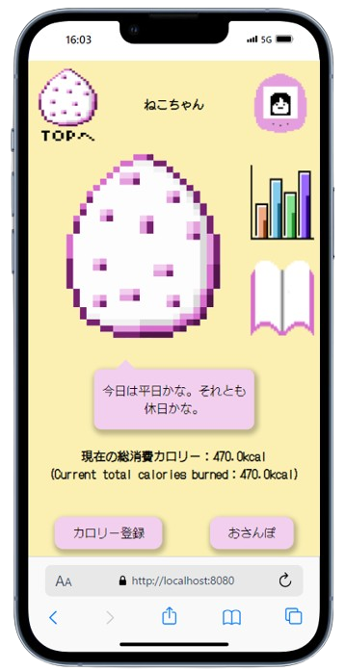

役職：副リーダー 担当：メイン画面、モーダルウィンドウ 成果：サーブレットを使って、
データの送受信が出来た 反省：時間が足りなく、実装出
来ない機能があった
鈴木唯希
（大成ネット株式会社）

Slide 21

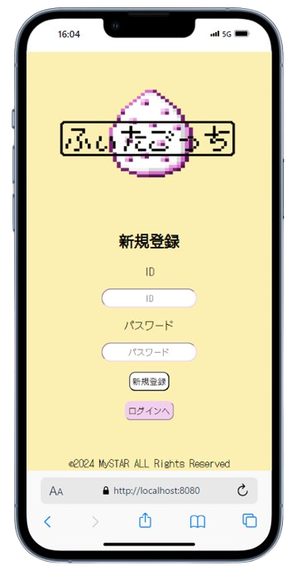
役職：機能 担当：ログイン画面、新規登録
画面 成果：以前よりもコーディング
がわかるようになった 反省：実力不足で、他のメン
バーに手伝ってもらうこと
が多かった
水戸部良祐
（大成ネット株式会社）

Slide 22
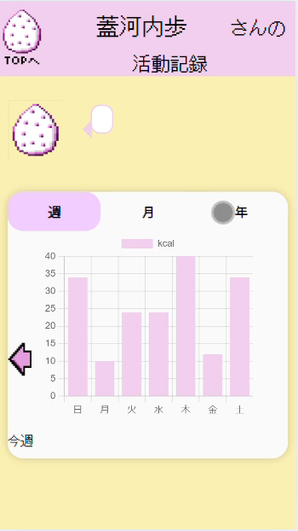
失敗集 1．グラフが伸びちゃう 2．

Slide 23
謝辞
本アプリの作成にあたって、指導して頂いたウェビナー講師の冨原講師、Eクラス講師の一戸講師に心から御礼申し上げます。
また、この研修に参加させてくださった株式会社SEプラスの皆様、各所属企業の皆様にも厚く御礼申し上げます。

Slide 24
ご清聴ありがとうございました

